Slide 1
Od warsztatów arduino przy Pw do zawodów aws deepracer
Od Conventional Computing do Reinforcement Learning. Przez Metody Wspomagania Decyzji.

Slide 2
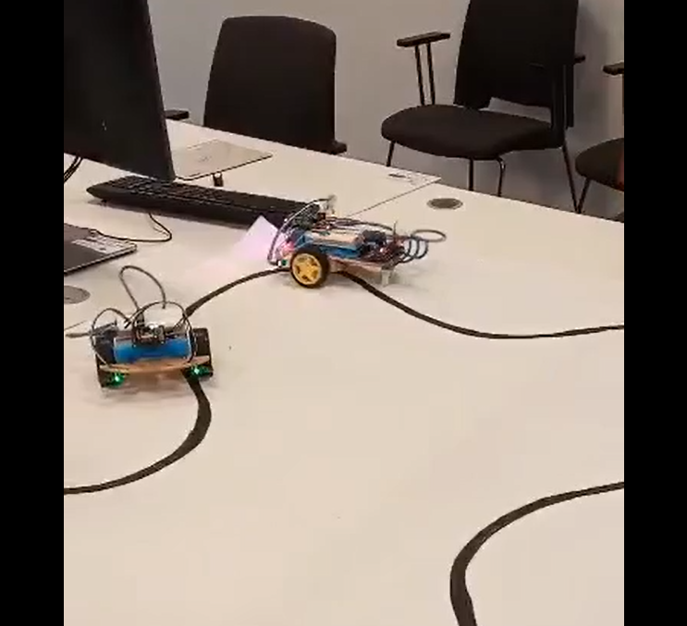
A gdyby tak zacząć przygodę z autonomią w chmurze?
Na fotografii widoczne są prototypy pojazdów autonomicznych, powstałych w trakcie warsztatów z zastosowań Arduino w elektronice i IoT. (przy CZIiT PW). Autonomiczność osiągnięto za pomocą czujników światła i kilkunastu linijek kodu.
UJĘCIE DZIAŁANIA JEDNEGO Z PROJEKTÓW UCZESTNIKÓW WARSZTATÓW

Slide 3
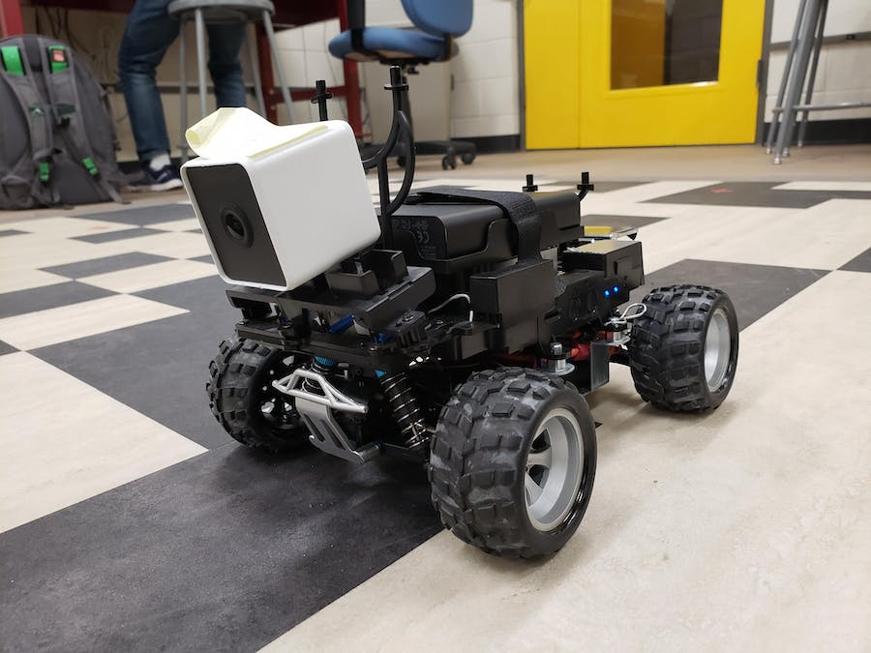
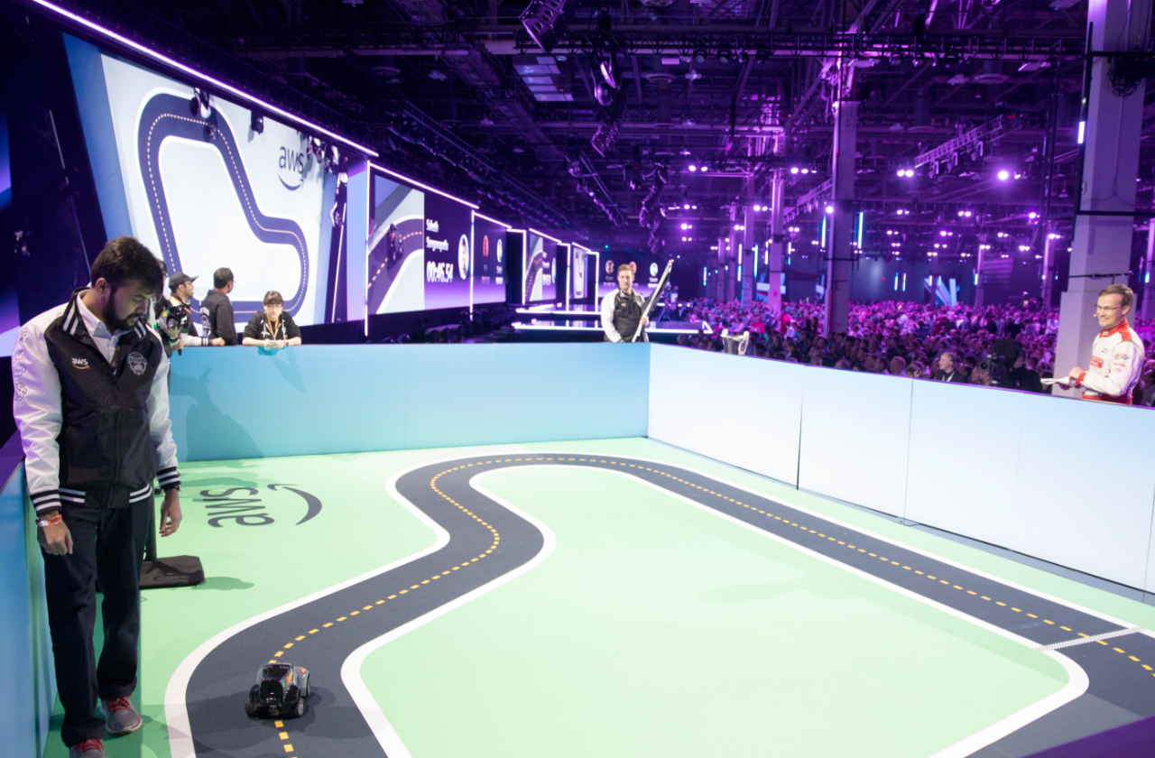
…I wylądować na konkursie AWS?
Na powyższych ilustracjach widać zdjęcia autonomicznego pojazdu z oferty AWS, których repliki startują w zawodach AWS DeepRacer – konkursu na najlepszy model ML do autonomicznego pojazdu.

Slide 4
Co łączy oba wydarzenia?
WYZWANIE BUDOWY AUTONOMICZNEGO ROZWIĄZANIA, KTÓRE OSIĄGNIE WYZNACZONY CEL W MOŻLIWIE NAJKRÓTSZYM CZASIE

Slide 5
A Co RÓŻNI oba PODEJŚCIA?
METODY DECYZJNE

Slide 6
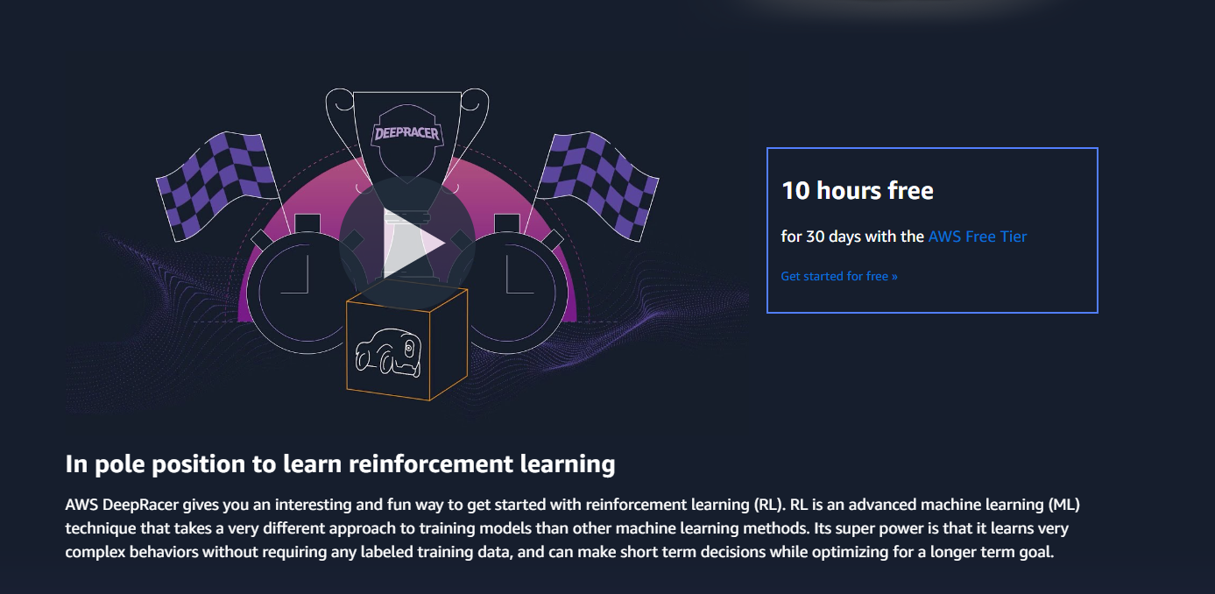
PROJEKT „wyścig autonomicznej decyzyjności”
#Cloud #IoT #ReinforcementLearning #MetodyDecyzyjne #Data Science
AWS DeepRacer – the fastest way to get rolling with machine learning (amazon.com)

Slide 7
Dołącz do KN Data science
Opis formalny projektu:
Celem projektu jest zaaplikowanie teorii związanej z przedmiotem Wspomaganie decyzji (teoria gier, metody optymalizacji wielokryterialnej, modelowanie preferencji w warunkach niepewności, techniki budowy i analizy modeli, modelowanie problemów i procesów decyzyjnych, decyzje i procesy decyzyjne, systemy wspomagania decyzji, modelowanie preferencji przy wielości celów) w konkursie dostępnym na platformie AWS DeepRacer, a tym samym – udział w zawodach i możliwość bezpośredniego porównania efektów wykorzystania metod, wobec innych – przyjętych przez pozostałych uczestników konkursu. Projekt zostanie uzupełniony raportem.
I ZBUDUJ ROZWIĄZANIE, KTÓRE WYSTARTUJE W ZAWODACH

Slide 8
Lider projektu: Hubert Kołcz
Full-stack developer z 5 letnim doświadczeniem komercyjnym, aktualnie Cloud Software Development Engineer w firmie Intel.
Kontakt na LinkedIn: https://www.linkedin.com/in/h-kolcz/

